Slide 1
造车——ADAS智能小车软、硬件介绍
常晨
2021年10月18日

Slide 2
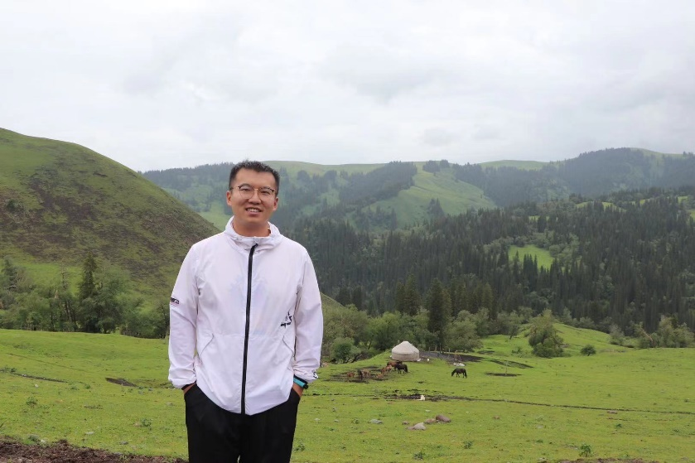
常晨
教育经历：
2013.08-2021.06 中国海洋大学
本科：光电信息科学与工程
硕士：计算机技术
工作经历：
2021.08-今 中国海洋大学
创新教育实践中心 助理工程师
研究方向：
流媒体调度；网络流量分类
工作目标：做好自己，成为让学生认可的好老师，尽己所能让学生感受学习的乐趣
做好本职工作
尽自己的能力帮助学生解决遇到的困难
学习工作之余坚持锻炼，保证一个健康的身体

Slide 3
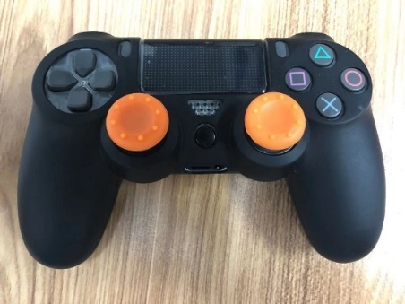
课程安排
一、课程介绍
二、小车硬件介绍
三、小车软件介绍
四、python介绍
五、深度学习介绍

Slide 4
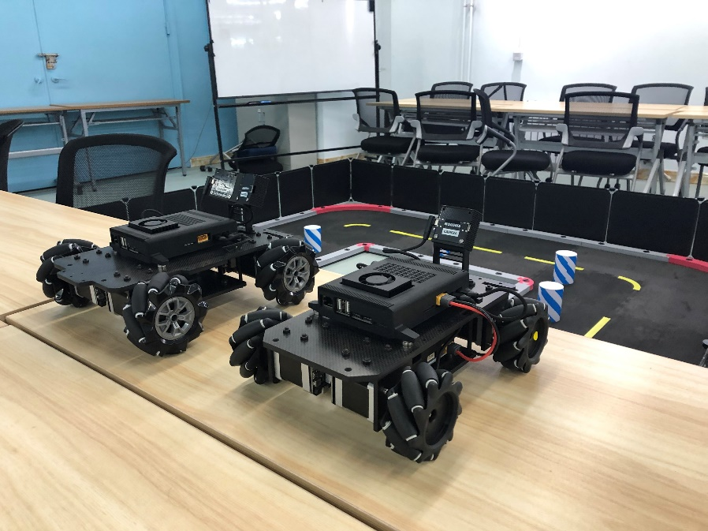
一、 课程介绍
利用遥控装置操控小车在跑道上行驶，同时通过小车上的摄像头采集数据
完成AI学习从而实现自动驾驶

Slide 5
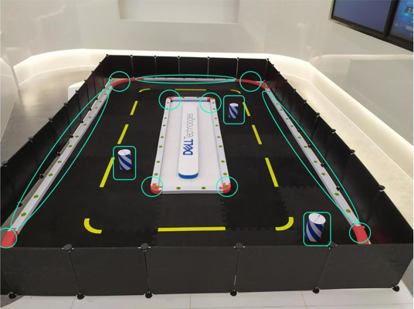
一、 课程介绍
• 跑道介绍：
长3米，宽1.8米 环形两车道
路面&背景为黑色，以黄虚线区分车道
跑道四周有围栏(直行处为白色，转弯处为红色）
障碍物路为蓝白条纹圆柱体

Slide 6
二、 小车硬件介绍
1. 框架总览
2. 小车组装
3. 各模块介绍

Slide 7
二、 小车硬件介绍
环境感知 | 计算分析 | 控制执行
传感器
算法
电子制动
电子驱动
芯片
电子转向
框架

Slide 8
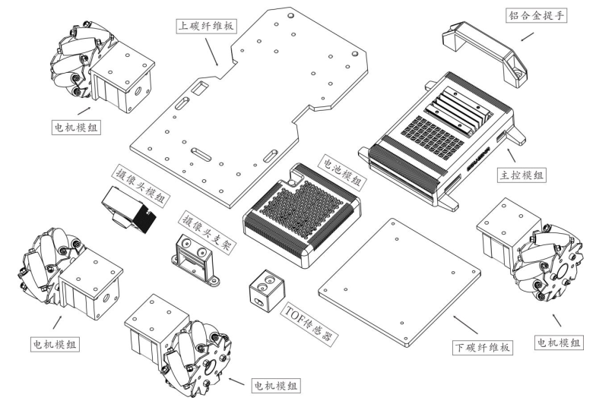
二、 小车硬件介绍
零部件总览

Slide 9
二、 小车硬件介绍
注意事项
框架
步进电机及麦克纳姆轮
Jetson NX 主控模块/摄像头/连线
电源
调试

Slide 10
二、 小车硬件介绍
注意事项
插拔连线之前，电源必须关闭
不要用手去触碰裸露的电子器件和PCB板
手柄启动或模型启动时，务必将小车放置在地面或桌面中心位置，避免掉落

Slide 11
二、 小车硬件介绍
注意事项
框架
步进电机及麦克纳姆轮
Jetson NX 主控模块/摄像头/连线
电源
调试

Slide 12
二、 小车硬件介绍
框架
Mousika Mini Car 采用可快速拆卸式模组设计，核心主控器与动力驱动部分分离，采用总线数字信号驱动动力模组，并且拥有激光雷达 ，景深传感器，相机模组等扩展模块。

Slide 13
2.上碳纤维板
3.电机支架
4.摄像头支架
1.下碳纤维板

Slide 14
二、 小车硬件介绍
框架——碳纤维板
1、高强高效
抗拉强度是普通钢材的数倍以上，弹性模量优于钢材，具有优异的抗蠕变性能，耐腐蚀性和抗震性。
2、重量轻、柔韧性好
碳纤维板强度高、质量仅为钢的1/5，有较高的韧性，可以盘卷，能以较大长度供应而无须搭接。
3、施工便捷，施工质量易保证
材料不用预加工，工序方便，板材允许交叉。
4、良好的耐久性和耐腐蚀性
耐酸、碱、盐及大气环境的腐蚀，不须定期维护。

Slide 15
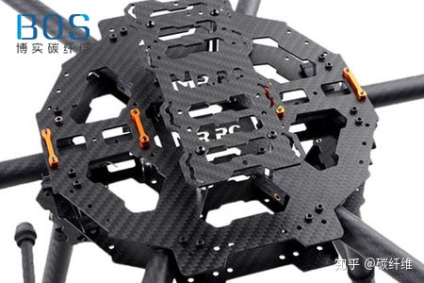
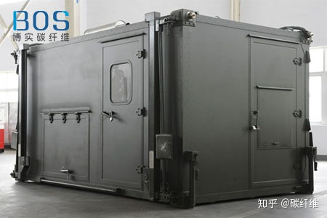
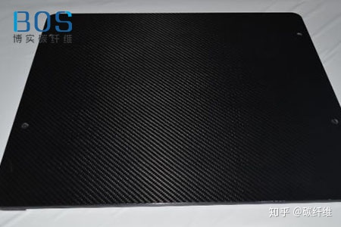
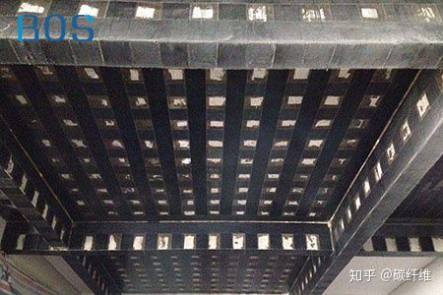
二、 小车硬件介绍
框架——碳纤维板
碳纤维板材料的主要用途：
1. 无人机中心板
2. 方舱门板
3. 医疗床板
4. 建筑补强板

Slide 16
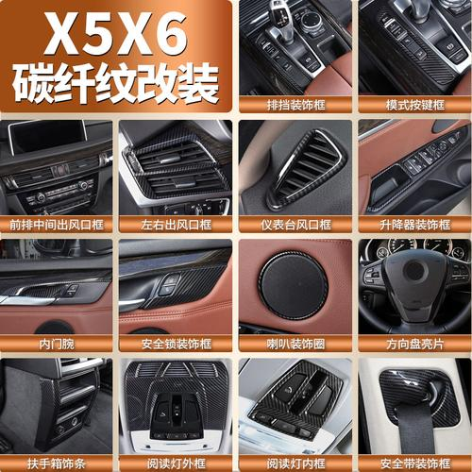
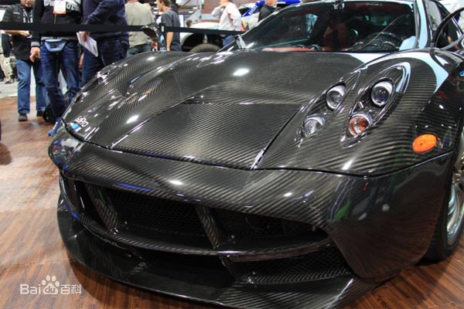
二、 小车硬件介绍
框架——碳纤维板

Slide 17
二、 小车硬件介绍
注意事项
框架
步进电机及麦克纳姆轮
Jetson NX 主控模块/摄像头/连线
电源
调试

Slide 18
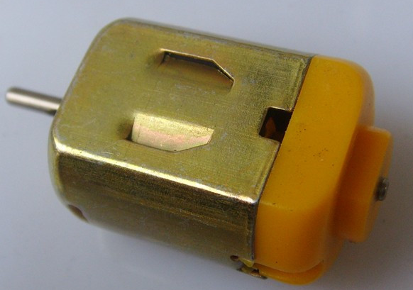
二、 小车硬件介绍
驱动电机
1. 法拉第——直流电机
能将直流电能转换成机械能（直流电动机）或将机械能转换成直流电能（直流发电机）的旋转电机。
曾今的主流。拥有控制装置简单、成本较低等特点，但是机械结构复杂，同时制约了它的过载能力和电机转速。

Slide 19
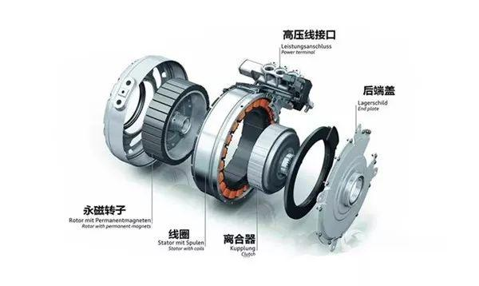
二、 小车硬件介绍
驱动电机
2. 特斯拉——交流异步电动机
也叫感应电机，在电车中是最常用的电机之一。
与直流电机相比，原理复杂，但结构简单，耐用可靠，维修方便。

Slide 20
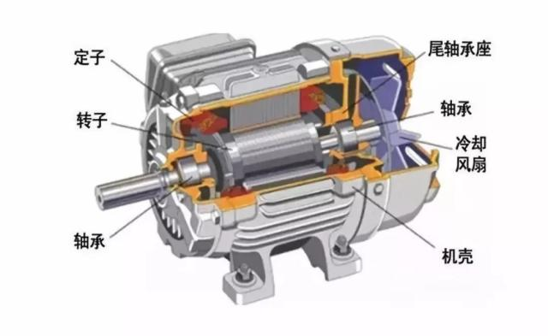
二、 小车硬件介绍
驱动电机
3. 永磁同步电机
永磁同步电机可以分为突出式与内置式两种结构形式。突出式转子的磁路结构简单，制造成本低，但不能实现异步起动。内置式有助于提高电机本身的功率密度和过载能力，而且更易于实现弱磁扩速。控制系统更加简单，但受材料限制，成本较高。

Slide 21
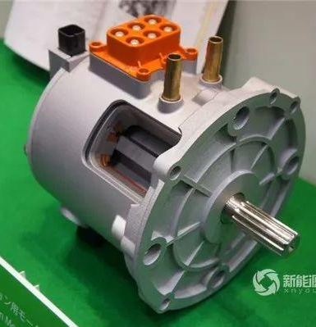
二、 小车硬件介绍
驱动电机
2.未来的发展方向——开关磁阻电机
结构简单，可靠性高、质量轻、成本低、效率高、易于维修等优点，但是转矩波动大、需要位置检测器，控制系统复杂。

Slide 22
二、 小车硬件介绍
步进电机
• 电机种类：步进电机
步进电机是一种将电脉冲信号转换成相应角位移或线位移的电动机。
电机型号：42HS34-1304A混合式步进电机
感应电机的一种
电机模组使用 TYPE-C 型接口进行连接，同时支持单线供电+总线数据传输的模式与 Mousika 核心模 组进行通讯和接受控制。
S
S
N
N
转子组件
定子组件

Slide 23
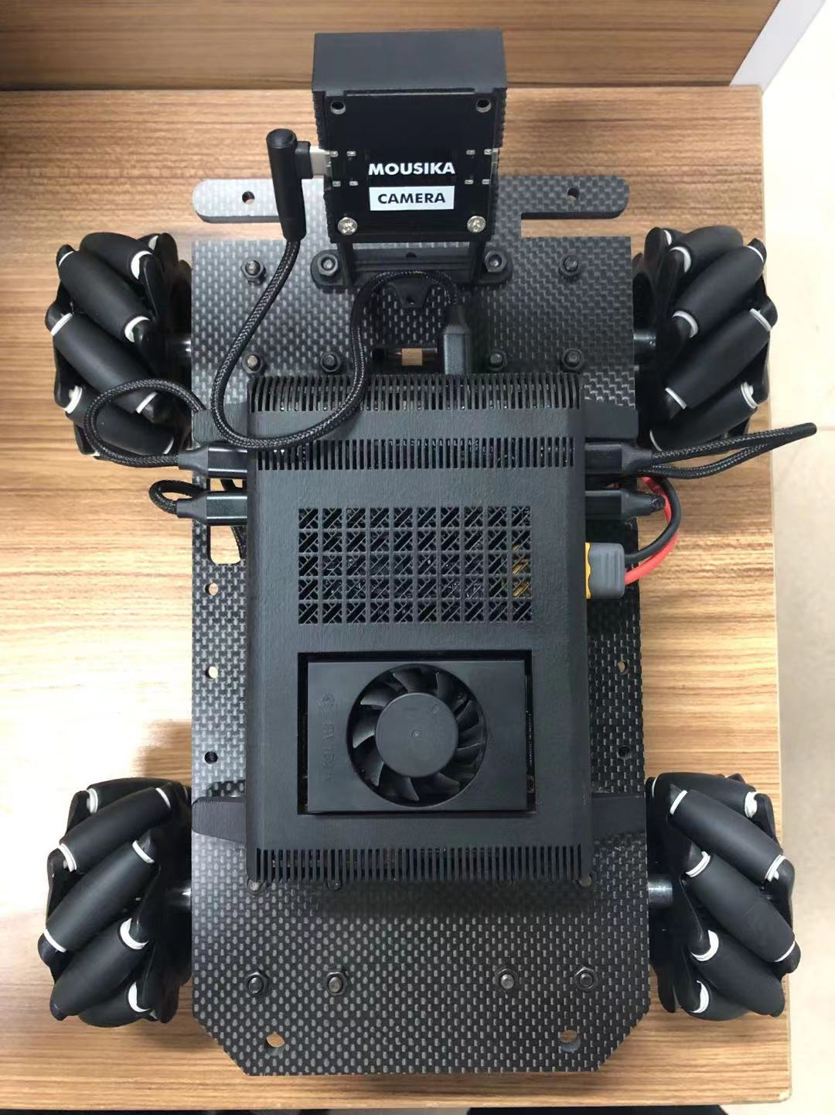
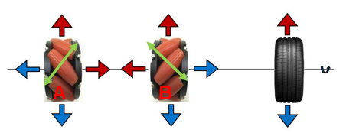
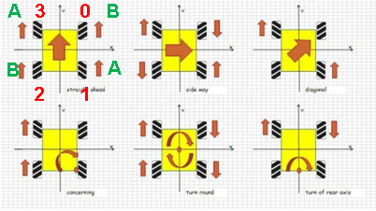
二、 小车硬件介绍
麦克纳姆轮
小车由4个麦克纳姆轮组成
每个麦轮有独立的驱动模块
3 左前 0 右前
2 左后 1 右后

Slide 24
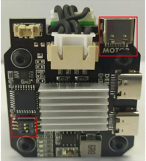
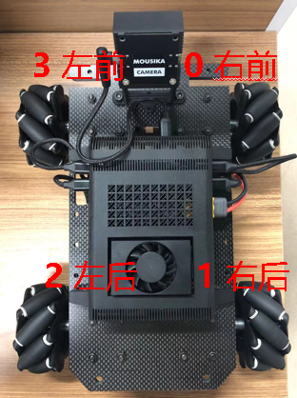
二、 小车硬件介绍
步进电机与麦轮安装
数字地址配置可拨档位设置开关
0 1 2 3
步进电机动力模组与电源Type-C 接口

Slide 25
二、 小车硬件介绍
注意事项
框架
步进电机及麦克纳姆轮
Jetson NX 主控模块/摄像头/连线
电源
调试

Slide 26
二、 小车硬件介绍
冯诺依曼体系结构
运算器：用于完成各种算术运算、逻辑运算和数据传送等数据加工处理。
控制器：用于控制程序的执行，是计算机的大脑。控制器根据存放在存储器中的指令序列（程序）进行工作，并由一个程序计数器控制指令的执行。控制器具有判断能力，能根据计算结果选择不同的工作流程。
存储器：用于记忆程序和数据，例如：内存。程序和数据以二进制代码形式不加区别地存放在存储器中，存放位置由地址确定。
输入设备：用于将数据或程序输入到计算机中，例如：鼠标、键盘。
输出设备：将数据或程序的处理结果展示给用户，例如：显示器、打印机。

Slide 27
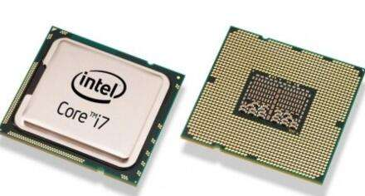
二、 小车硬件介绍
CPU
CPU是指中央处理器（Central Processing Unit），是计算机中负责读取指令，对指令译码并执行指令的核心部件。CPU主要包括两个部分，即控制器、运算器，其中还包括高速缓冲存储器及实现它们之间联系的数据、控制的总线。

Slide 28
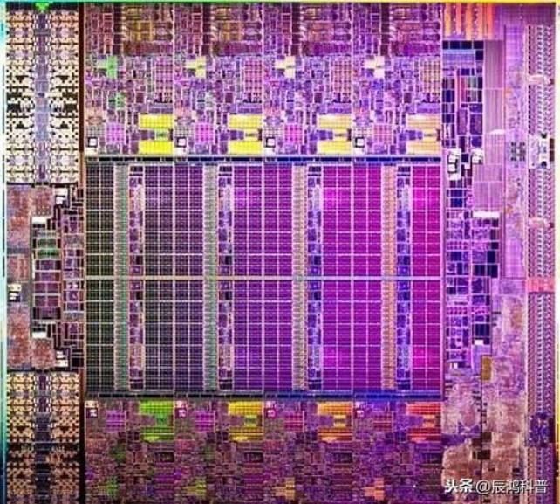
二、 小车硬件介绍
CPU
决定CPU的运算能力大小有以下三大方面因素影响
CPU的主频：主频越高运行速度越快
CPU的核数： 核心芯数量
CPU的缓存： CPU和内存间的临时存储器
某8核处理器架构图

Slide 29
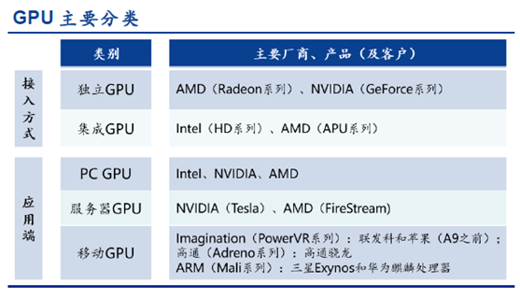
二、 小车硬件介绍
GPU
图形处理器（英语：graphics processing unit，缩写：GPU），又称显示核心、视觉处理器、显示芯片，是一种专门在个人电脑、工作站、游戏机和一些移动设备（如平板电脑、智能手机等）上做图像和图形相关运算工作的微处理器。

Slide 30
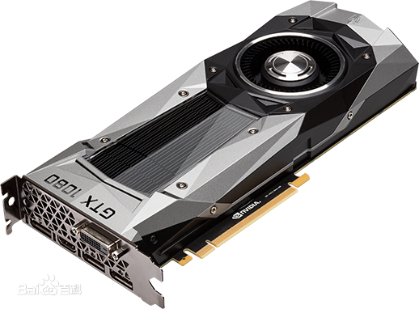
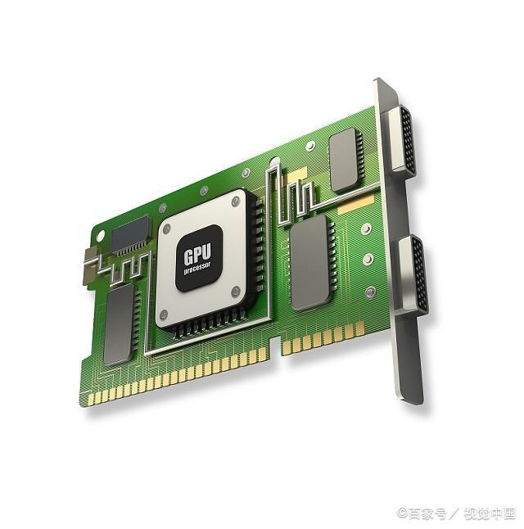
二、 小车硬件介绍
GPU与显卡
性质不同、组成不同、用途不同
显卡：显卡是连接显示器和个人计算机主板的重要组件
GPU是一种专门做图像和图形相关运算工作的微处理器

Slide 31
二、 小车硬件介绍
Jetson是什么
Jetson 是 NVIDIA 推出的嵌入式系统，目标是适用于自主机器的AI平台
每一个Jetson产品都是一个完备的模块化系统,包含CPU, GPU,DRAM和闪存，并且具备可扩展性
所有Jetson产品均由NVIDIA同一软件堆栈Jetpack SDK提供支持，包含了几乎所有主流的机器学习框架TensorFlow, Caffe, PyTorch, Keras 和 MXNet
架构升级，算力提升

Slide 32
二、 小车硬件介绍
Jetson Family

Slide 33
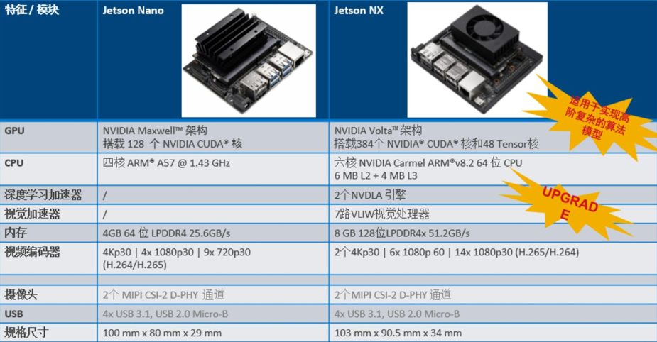
二、 小车硬件介绍
Nano vs NX

Slide 34
二、 小车硬件介绍
NX
本机采用 NX AI 计算芯片作为核心主控器，全面支持 CUDA 加速边缘计算功能，并且拥有多核心并发计算能力。
CUDA——通用并行计算架构，使GPU能够解决复杂的计算问题。
并行计算——是一种一次可执行多个指令的算法，目的是提高计算速度，及通过扩大问题求解规模，解决大型而复杂的计算问题。

Slide 35
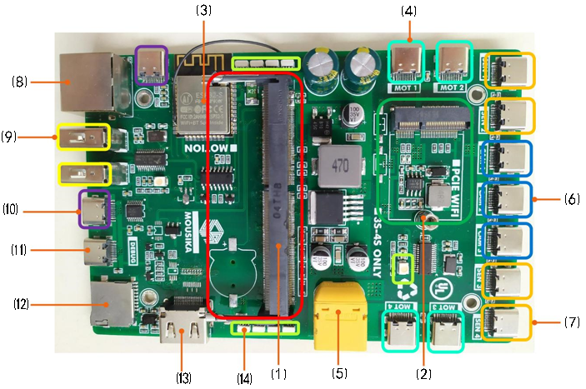
二、 小车硬件介绍
驱动板主要部件及接口
（3）
（4）
⑴ SODIMM 接口（内存）
⑵ M.2 Key E接口（连接WiFi蓝牙）
⑶ 控制模块
（8）
⑷ 电机接口(USB type-C)
⑸ 电源接口(12V)
⑹ 摄像头接口(USB type-C)
⑺ 扩展传感器接口(USB type-C)
⑻ RJ45网口
⑼ USB type-A
⑽ USB type-C
⑾ Debug 接口
⑿ microSD 槽位
（9）
（6）
（10）
（11）
（12）
⒀ HD MI 接口(不支持）
⒁ 状态LED
（7）
（13）
（14）
（1）
（5）
（2）

Slide 36
二、 小车硬件介绍
接口
硬件接口、软件接口
两个硬件设备之间的连接方式，既包括物理上的接口，还包括逻辑上的数据传送协议。同时还是CPU与外部世界的连接部件，是CPU与外界进行信息交换的中转站。
（1） CPU与外设二者的信号不兼容，包括信号线的功能定义、逻辑定义和时序关系 （2） CPU与外设的速度不匹配，CPU的速度快，外设的速度慢 （3） 若不通过接口，而由CPU直接对外设的操作实施控制，会使CPU处于穷于应付与外设打交道之中，大大降低CPU的效率 （4） 若外设直接由CPU控制，会使外设的硬件结构依赖于CPU，对外设本身的发展不利。

Slide 37
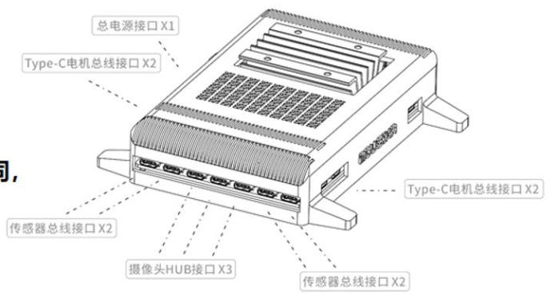
二、 小车硬件介绍

Slide 38
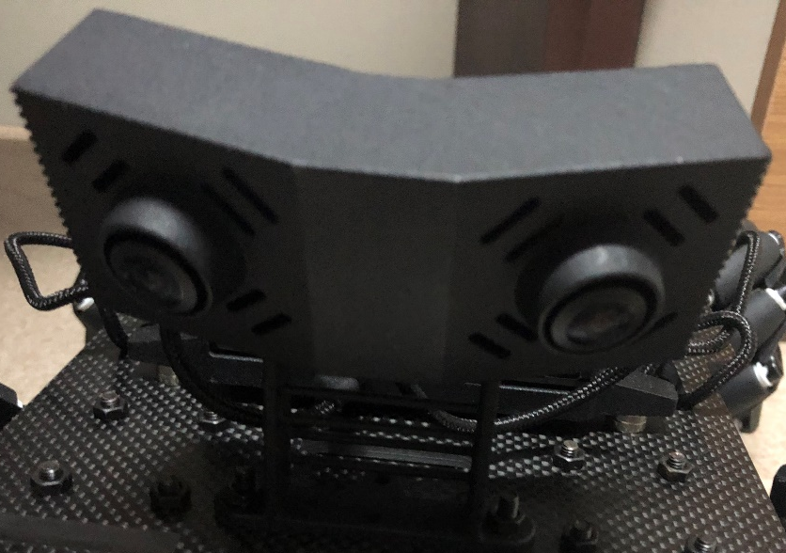
二、 小车硬件介绍
摄像头模组
单摄
双摄
三摄
景深

Slide 39
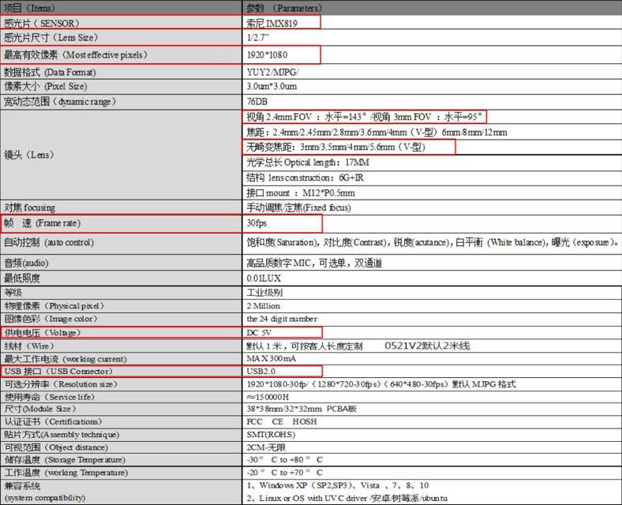
二、 小车硬件介绍
单摄模组
智能驾驶摄像头的要求：
看得远
质量高

Slide 40
二、 小车硬件介绍
注意事项
框架
步进电机及麦克纳姆轮
Jetson NX 主控模块/摄像头/连线
电源
调试

Slide 41
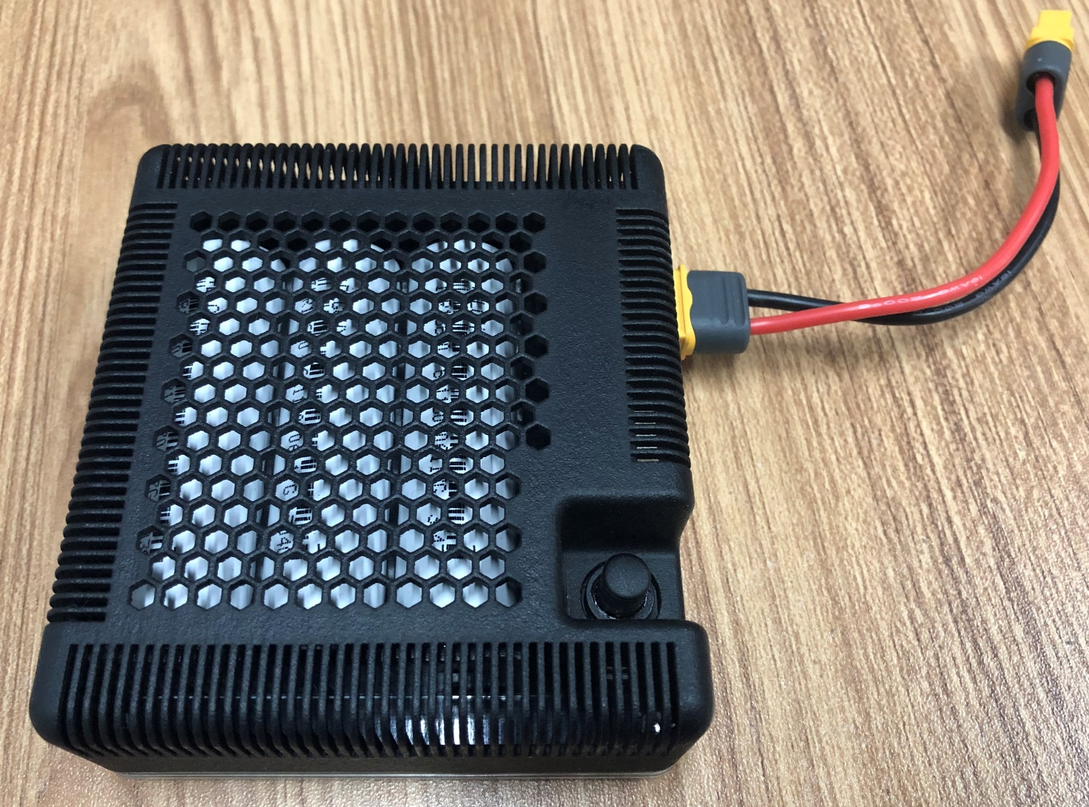
二、 小车硬件介绍
电源安装
安装前确保电池是在关断状态

Slide 42
二、 小车硬件介绍
注意事项
框架
步进电机及麦克纳姆轮
Jetson NX 主控模块/摄像头/连线
电源
调试

Slide 43
二、 小车硬件介绍
调试
LED 检测
蓝牙连接手柄操控小车
运行测试程序

Slide 44
三、 小车软件介绍
1. 数据采集
2. 软件执行流程
3. 服务器配置

Slide 45
三、 小车软件介绍
整体流程
数据采集阶段
数据清洗
数据训练
模型生成
④
⑦
①操作信号
②
⑤数据保存
⑥数据上传
模型部署阶段
③数据采集
①模型生成
②
模型下载并执行
⑤
④ 指令决策

Slide 46
三、 小车软件介绍
Web端/命令行
蓝牙连接
WiFi连接
小车控制
当前状态
停车
相机启动
小车运行流程图
判断
手柄启动
自动模型启动
连接手柄
加载模型
保存图片和手柄操作输出
模型根据图片输入开始推演输出结果
控制电机转动，使小车开始运动

Slide 47
三、 小车软件介绍
环境准备
开车前准备
小车
服务器

Slide 48
三、 小车软件介绍
操作环境及要求
操作pc需要安装ssh工具：
推荐使用：MobaXterm
创新中心WiFi：
用户名 / 密码：InnovationCenter_5G / 1234567890
小车账号：
用户名 / 密码：mousika / mousika
服务器账号：
用户名 / 密码：student1 / student1

Slide 49
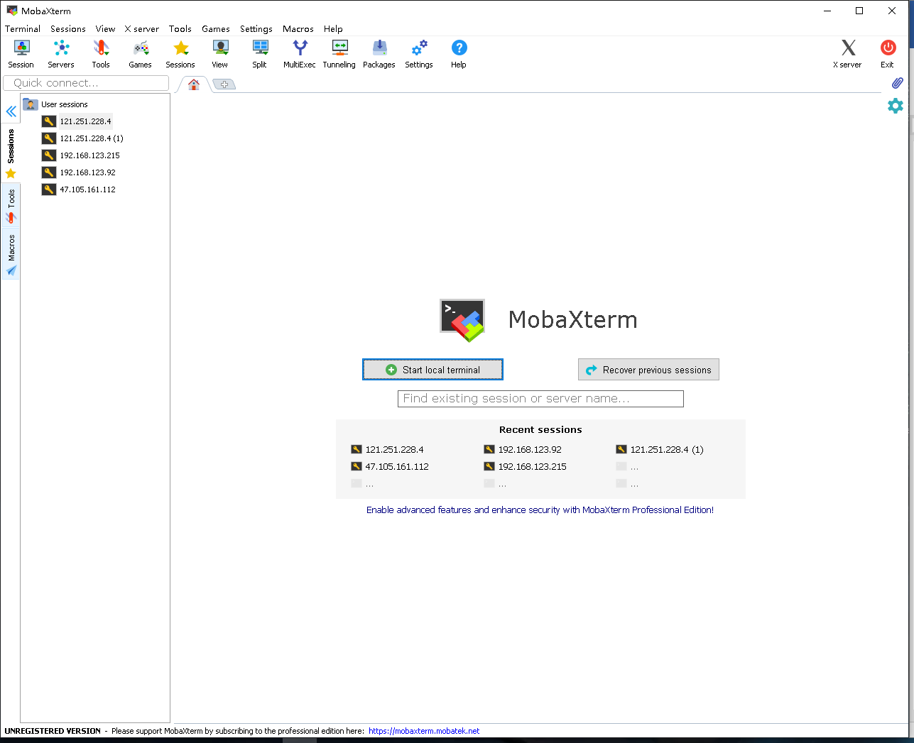
三、 小车软件介绍
MobaXterm

Slide 50
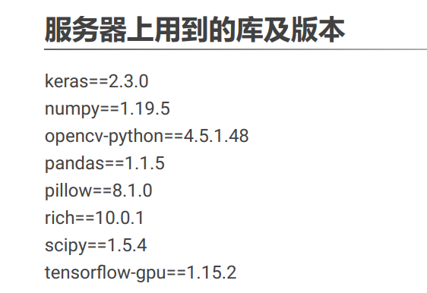
三、 小车软件介绍
服务器配置
当进入服务器账号时，该原生环境使用的是python3.5.2的版本，足以支持本次课程的程序执行。
但此时缺少程序执行所需要的依赖，因此首先安装依赖。
（进入mycar_server）：pip install -r requirement.txt -i https://pypi.douban.com/simple
然后查看：pip list，与要求是否一致

Slide 51
四、 python介绍
于1990 年代初被设计出世，因其语法和动态类型，
以及解释型语言的本质，使它成为多数平台上写脚本和快速开发应用的编程语言

Slide 52
四、 python介绍
作为一种常用的计算机编程语言，常与C、C++、Java语言放在一起比较。
具体来说， Python语言具有如下特点：
简单：是一种代表简单主义思想的语言。阅读一个良好的 Python程序就感觉像是在读英语一样。
免费、开源：可以自由地发布这个软件的副本，阅读它的源代码以及修改以及把它的一部分用于新的自由软件中。
高层语言：使用过程中无需考虑如何管理程序所使用内存一类的底层细节。
可移植性：可被移植在许多平台上(经过改动使它能够工作在不同平台上)。
解释性：执行 Python程序，用户不需要担心如何编译程序，如何确保连接转载正确的库等。
面向对象：典型代表是Java，python是一种强大又简单的方式。
可扩展性：在python程序中使用别的语言编写的代码或算法。

Slide 53
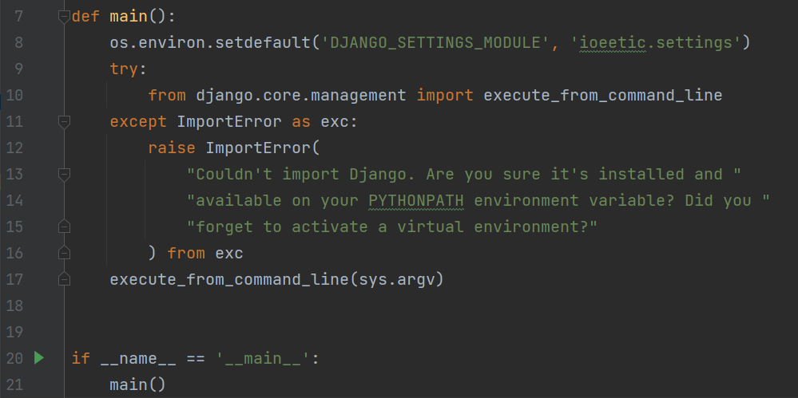
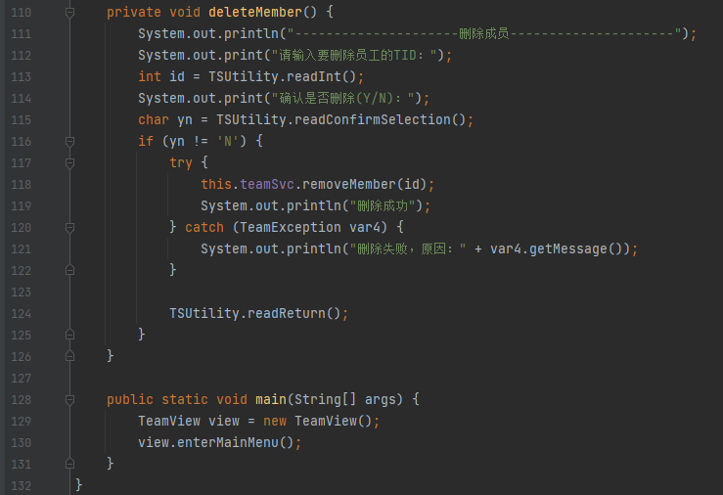
四、 python介绍
python
Java

Slide 54
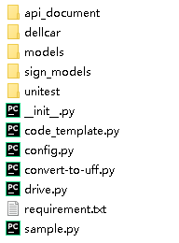
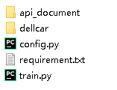
四、 python介绍
小车所需的python文件：mycar
服务器所需的python文件：mycar_server

Slide 55
四、 python介绍
小车：config.py

Slide 56
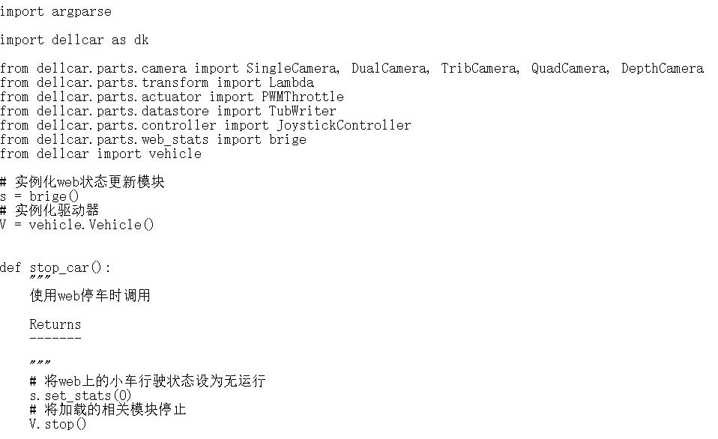
四、 python介绍
drive.py

Slide 57
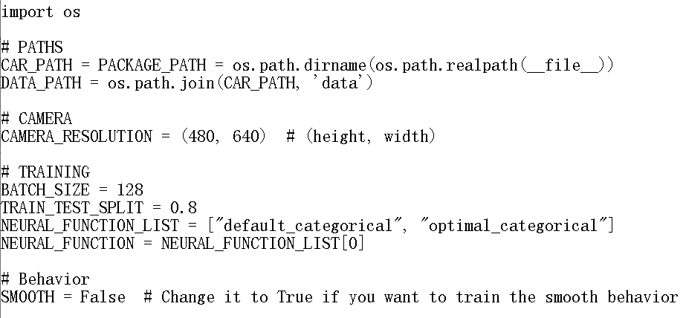
四、 python介绍
服务器：config.py

Slide 58
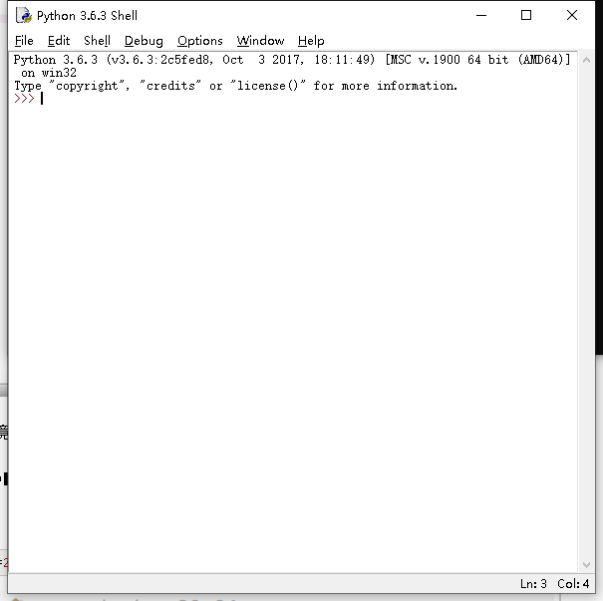
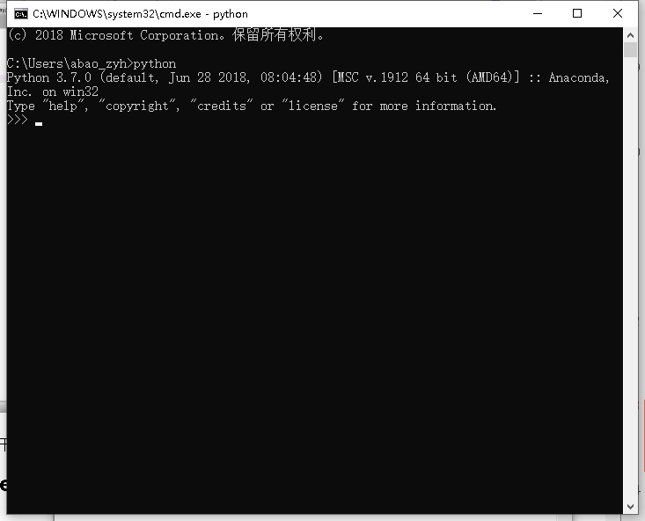
四、 python介绍
运行python程序的方式：

Slide 59
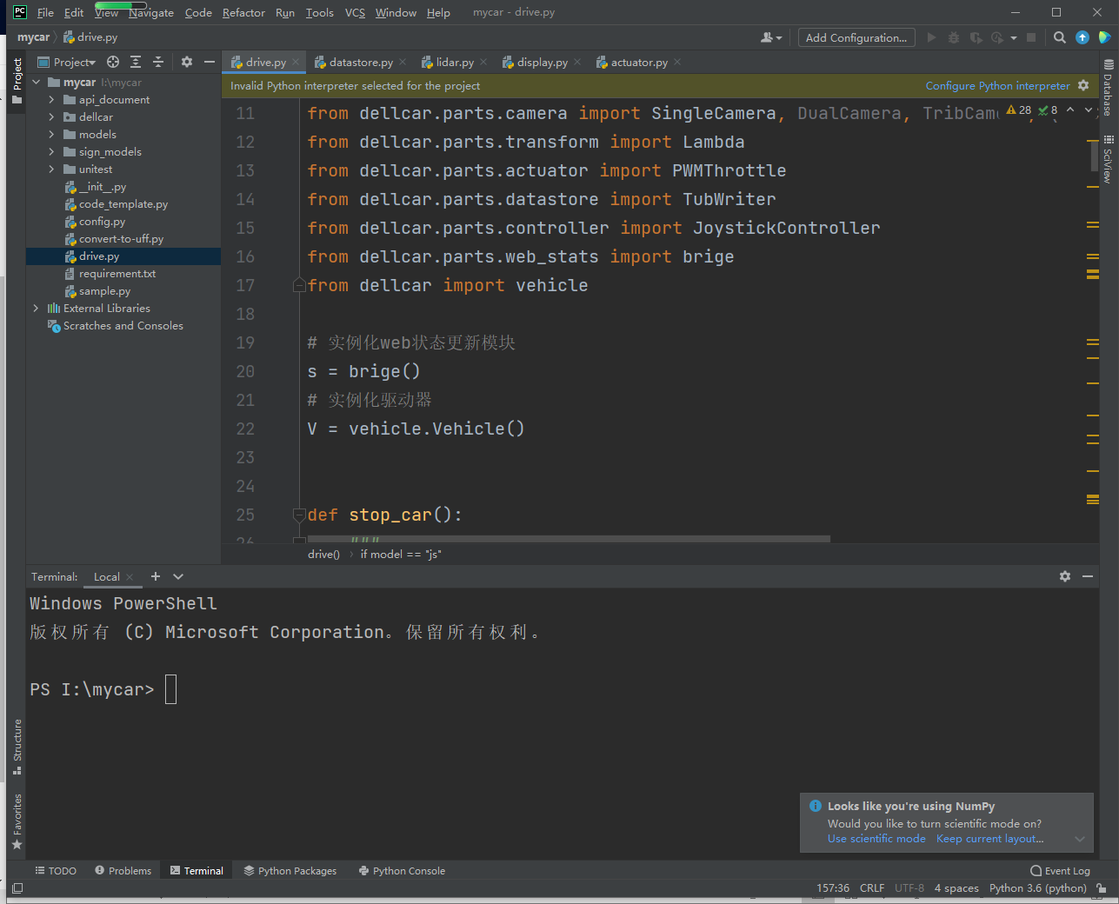
四、 python介绍
PyCharm
使用简介

Slide 60
五、 深度学习介绍
深度学习(DL, Deep Learning)是机器学习(ML, Machine Learning)领域中一个新的研究方向，它被引入机器学习使其更接近于最初的目标——人工智能(AI, Artificial Intelligence)。
深度学习在搜索技术，数据挖掘，机器学习，机器翻译，自然语言处理，多媒体学习，语音，推荐和个性化技术，以及其他相关领域都取得了很多成果。

Slide 61
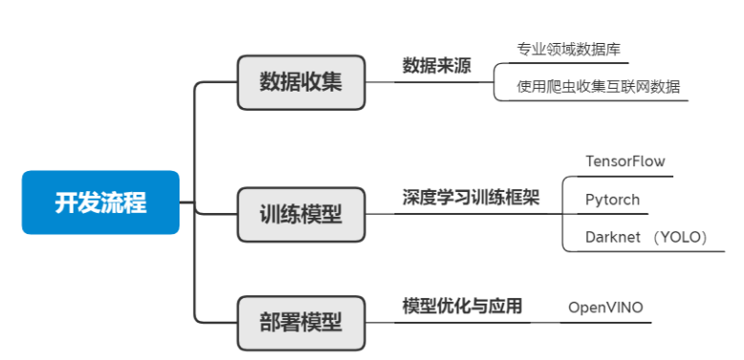
五、 深度学习介绍
深度学习应用的典型开发流程
主动采集的数据

Slide 62
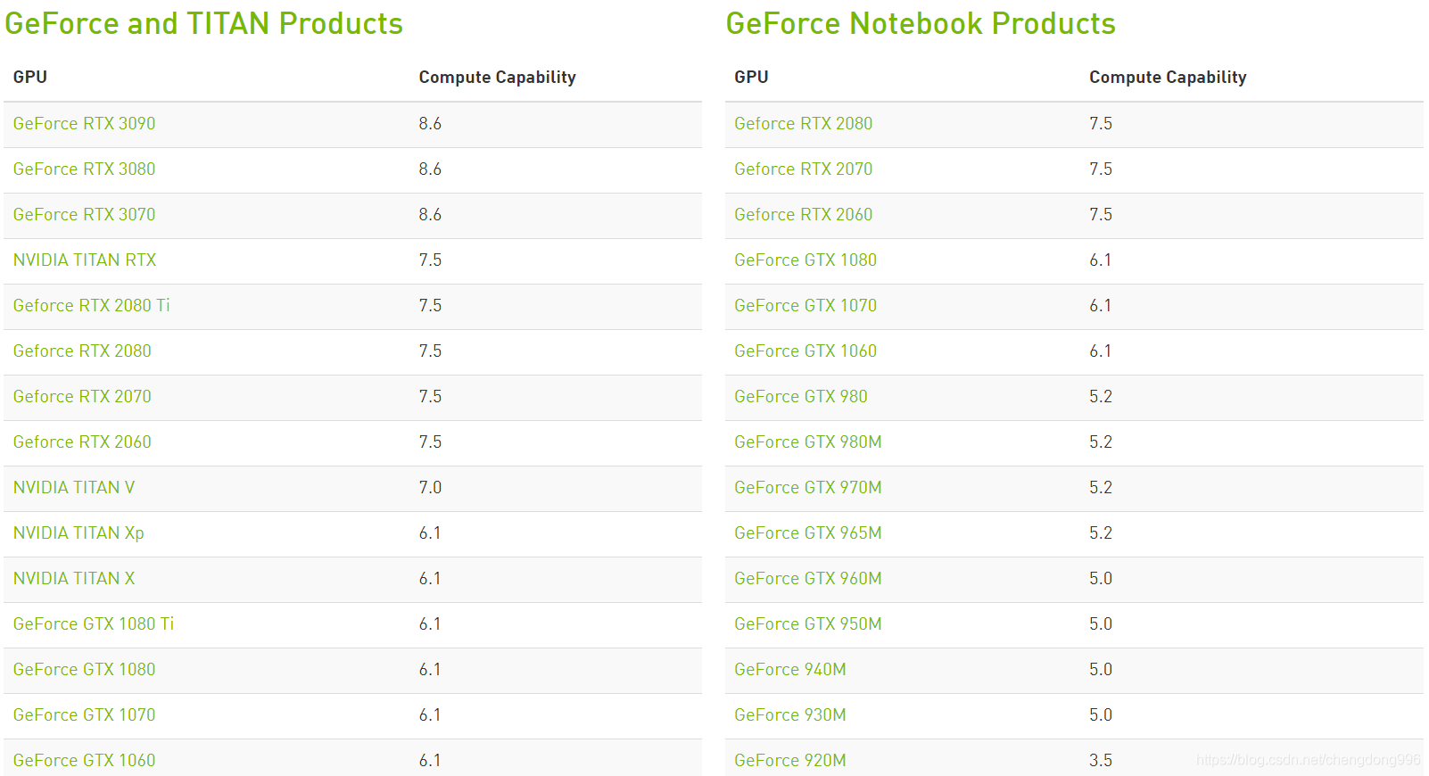
五、 深度学习介绍
深度学习——硬件需求
TensorFlow官网对显卡的要求是：CUDA计算能力为3.5或更高的NVIDIA GPU卡。

Slide 63
五、 深度学习介绍
深度学习——软件需求
Python和Anaconda：
人工智能领域的相关库或框架都是用Python开发的，如scikit-learn、TensorFlow等。
Python强大好用的原因是其有数量庞大且功能相对完善的标准库和第三方库。
Anaconda 则是完美地解决Python库的管理问题。
简单来说，Anaconda是 Python库（packages）和虚拟环境（virtual environment）的管理工具，让 Python 使用者能方便快捷地管理 Python 运行的虚拟环境和开发应用需要的各种库，并且不用操心各种库之间的软件版本依赖关系。

Slide 64
根据提供的《ADAS Mini Car 组件包使用指南_含web版》文档开始进行实际操作吧

Slide 65
Q&A

Slide 66
服务器地址：121.251.228.4 / 另外一个地址相同，但端口使用1122
小车地址：大型：192.168.123.92
小型：192.168.123.216
小车账号：
用户名 / 密码：mousika / mousika
服务器账号：
用户名 / 密码：student1 / student1

